Slide 1
ROBAR CREDENCIALES DE SSH

Slide 2
¡¡¡Atención!!!
Los métodos de este documento pueden ser ilegales, por lo que no podrás utilizarlos fuera de un entorno de laboratorio.

Slide 3
ÍNDICE
Esquema
Detalles
Técnicas utilizadas
Descripción
Pasos iniciales
Buscar puertos abiertos
Atacar
Robar información confidencial
Conclusiones

Slide 4
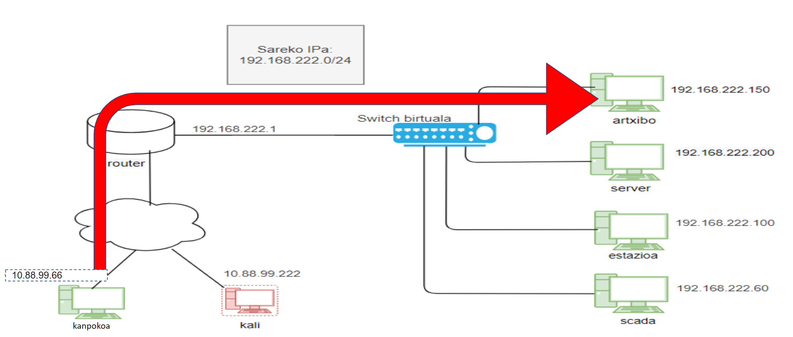
ESQUEMA

Slide 5
DETALLES
Máquinas a mantener encendidas:
kanpokoa (10.88.99.66).
artxibo(192.168.222.150).
router (10.88.99.33).
Víctima: artxivo.
Atacante: kanpokoa.
Objetivo: acceder desde la máquina kanpokoa a la máquina artxibo obteniendo la contraseña de un usuario ssh autorizado y robar información confidencial.

Slide 6
TÉCNICAS UTILIZADAS
Ataque de diccionario: una aplicación probará todas las contraseñas de un fichero de diccionario contra el servicio ssh para un usuario concreto.

Slide 7
DESCRIPCIÓN
En la consola de la máquina externa buscarás puertos abiertos en la IP pública de la víctima. Verás que el puerto 22 estará abierto.
Una vez hecho esto, instalaremos la aplicación hydra. A través de ella, realizarás un ataque de diccionario contra el servicio ssh de esta IP pública utilizando un nombre de usuario (admin) habitual.
Transcurridos unos minutos, se te mostrará la contraseña de dicho usuario. Con las credenciales podrás adentrarte en la máquina que ofrece el servicio de SSH.
Robarás información confidencial almacenada por la víctima.

Slide 8
PASOS INICIALES (I)
Instalar hydra (si no estuviera instalado) en la máquina kanpokoa.
sudo apt install hydra
Comprobación de la conexión:
Puedes hacer ping desde la máquina kanpokoa a la IP 10.88.99.33 (IP pública de la organización) y desde la máquina artxibo a la IP de la máquina kanpokoa (10.88.99.66).

Slide 9
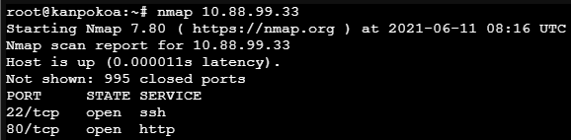
PASOS INICIALES (II)
En la siguiente, 2 opciones:
Instala nmap (si no estuviera instalado) en la máquina kanpokoa.
Sudo apt install nmap
Con el uso de nmap, descubre los puertos abiertos en la IP pública de la víctima:
Entre otros, te aparecerá el puerto 22.

Slide 10
ATACAR (I)
Hydra es una herramienta login-cracker preparada para atacar varios protocolos. Tú la utilizarás para localizar la contraseña de un usuario ssh; para ello, dispone de un pequeño archivo de contraseñas (hiztegia.txt). Tienes muchísimos archivos disponibles en Internet.
Exterior en máquina, ejecutar el comando:
hydra -l admin -P hiztegia.txt 10.88.99.33 ssh
hydra: utilizarás la herramienta Hydra.
- L (login) Admin: Buscamos la contraseña del usuario admin.
-P hiztegia.txt:usaremos como diccionario el archivo hiztegia.txt.
10.88.99.33 (IP pública de la organización: la IP de la víctima es 10.88.99.33.
ssh: Se trata de un ataque contra el servicio SSH.

Slide 11
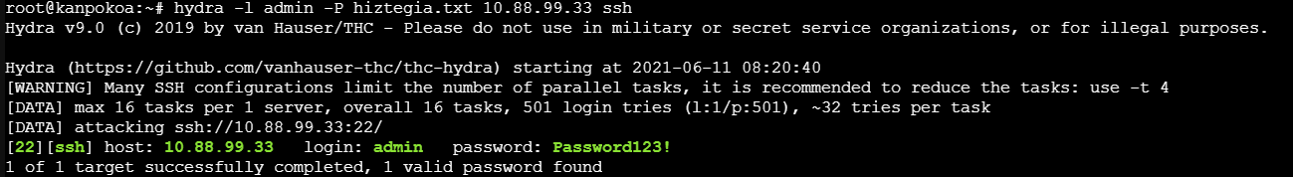
ATACAR (II)
Tras esperar un rato, se te mostrará la contraseña del usuario de admin:

Slide 12
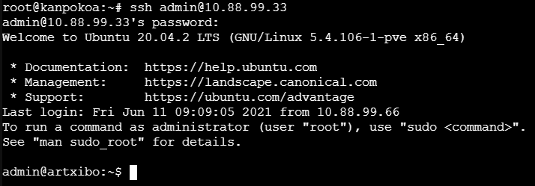

ROBAR INFORMACIÓN CONFIDENCIAL
Dispones de las credenciales de un usuario ssh; conéctate a la máquina remota:
En el directorio konfidentziala dispondrás de un fichero denominado bezeroen_datuak.txt en el que se muestra información confidencial.

Slide 13
CONCLUSIONES (I)
Primera pregunta: ¿es imprescindible instalar el servicio de ssh en esta máquina? Si no es imprescindible, ¡no lo instales!
Reforzar el servicio ssh:
Evitar el uso de nombres de usuario comunes.
Cambiar el puerto por defecto, ya que los atacantes lo intentarán primero con el 22.
Colocar contraseñas muy fuertes a los usuarios.
Configurar la autenticación de usuarios utilizando criptografía asimétrica.
En el firewall no podemos dejar abierto el servicio ssh sea cual sea la IP del cliente. Es decir, sólo deberán tener permiso de acceso determinadas IP.
Ten en cuenta que muchas veces detrás del ataque no hay una persona, sino bots.

Slide 14
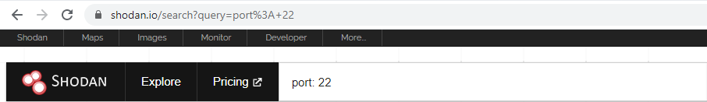
CONCLUSIONES (II)
En este ejemplo, tu objetivo ha sido el robo de información, pero una vez tomada el control de la máquina remota, podrías iniciar una serie de ataques internos como los vistos:
Eliminar la conexión a Internet a un dispositivo concreto. Además, si este dispositivo ofrece servicios al exterior, también será un ataque DoS.
Ataque RDP.
Sustituir una página por otra que la suplanta.
...
En la actualidad, muchas organizaciones tienen abiertos servicios ssh hacia el exterior, muchas veces sin saberlo. Puedes comprobarlo utilizando el buscador Shodan.
Buscando los puertos 22 abiertos, el resultado será sorprendente. Por supuesto, también se pueden realizar búsquedas más avanzadas.

